Slide 1
Manejo del IOS de un Switch y un Router

Slide 2
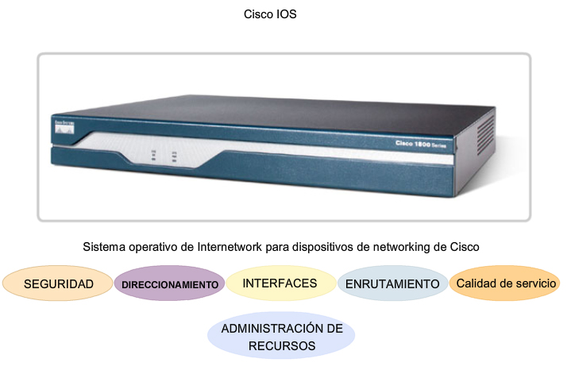
Función del sistema operativo Internetwork (IOS)
Dispositivos que tengan IOS incorporado

Slide 3
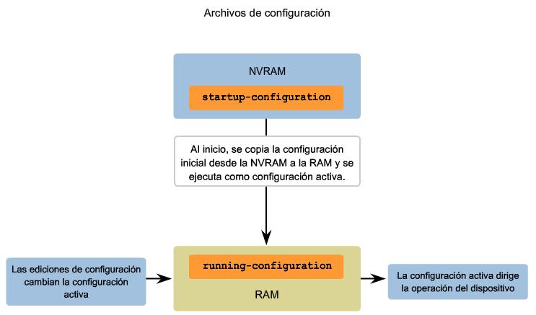
Función del sistema operativo Internetwork (IOS)
Función de startup config

Slide 4
Función del sistema operativo Internetwork (IOS)
Relación entre IOS y config

Slide 5
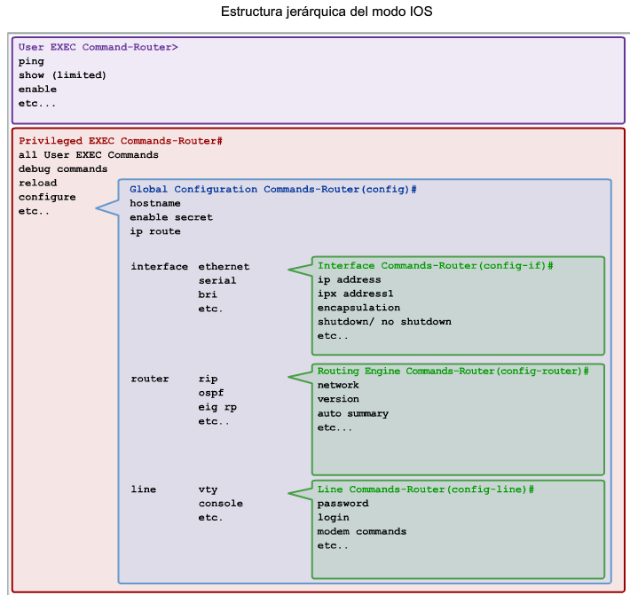
Función del sistema operativo Internetwork (IOS)
El IOS de Cisco es un sistema de modos

Slide 6
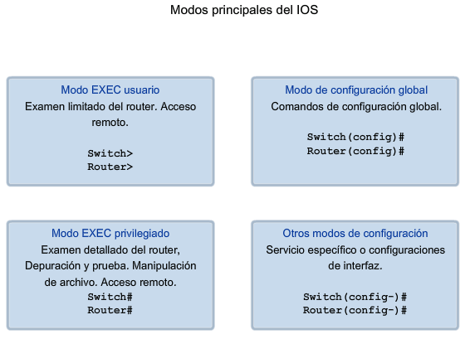
Función del sistema operativo Internetwork (IOS)
Defina los diferentes modos e identifique los indicadores de modo en la CLI

Slide 7
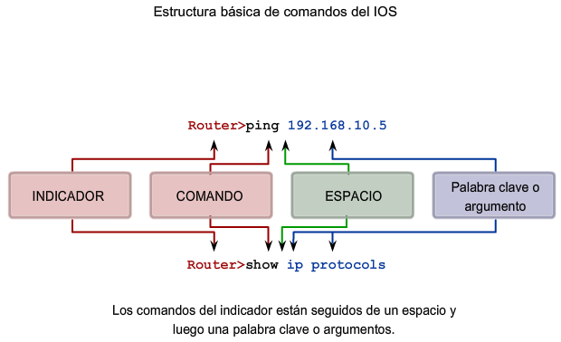
Función del sistema operativo Internetwork (IOS)
Identifique la estructura de comandos básica para los comandos de IOS

Slide 8
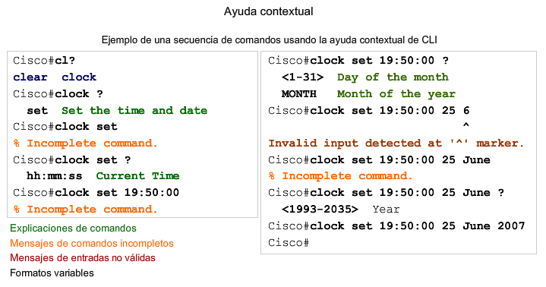
Función del sistema operativo Internetwork (IOS)
Identifique los tipos de ayuda y evaluación disponibles mientras se usa el IOS y utilice estas funciones para obtener ayuda, tomar atajos y comprobar el nivel de acierto (en su uso)

Slide 9
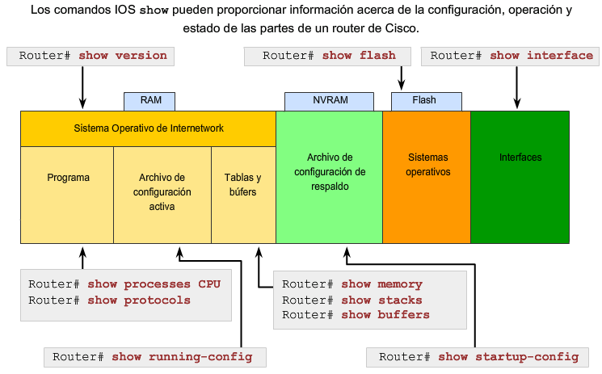
Función del sistema operativo Internetwork (IOS)
Identifique la función del comando show y de algunas de sus variantes

Slide 10
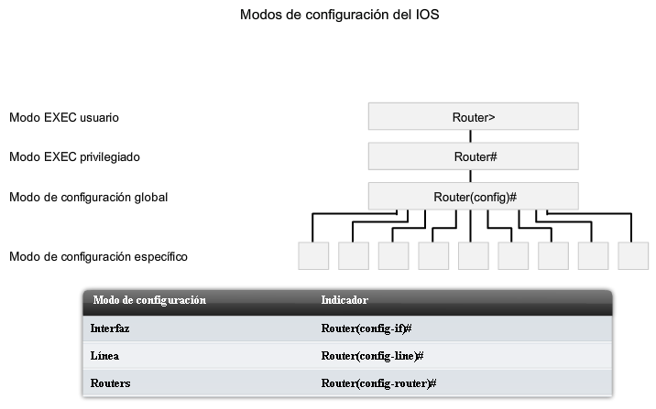
Función del sistema operativo Internetwork (IOS)
Identifique varios modos de configuración, sus funciones y sus indicadores asociados

Slide 11
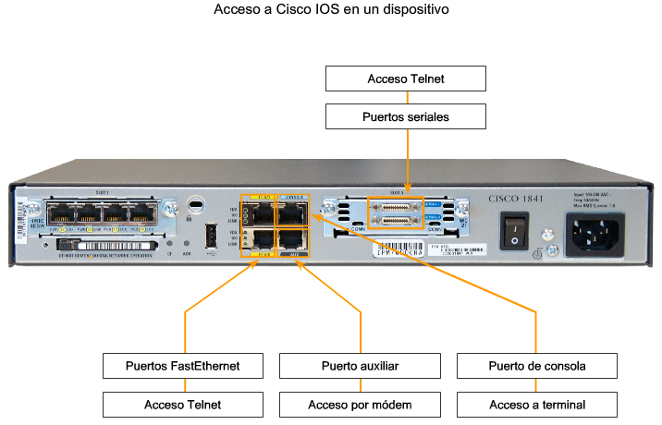
Función del sistema operativo Internetwork (IOS)
Utilice la CLI para acceder a distintos modos de configuración del IOS en un dispositivo

Slide 12
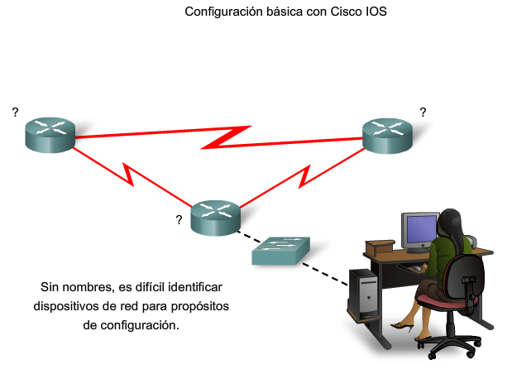
Utilización de los comandos CLI de Cisco para llevar a cabo procesos básicos de configuración y verificación de routers y switches
Es necesario asignar nombres a los dispositivos

Slide 13
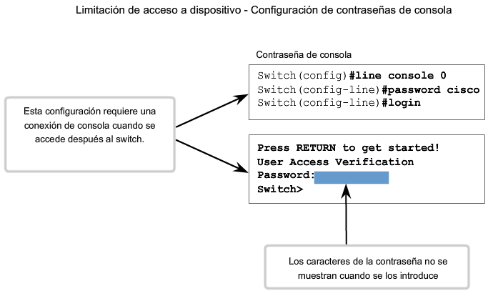
Utilización de los comandos CLI de Cisco para llevar a cabo procesos básicos de configuración y verificación de routers y switches
La función de las claves en la restricción del acceso a la configuración de los dispositivos

Slide 14
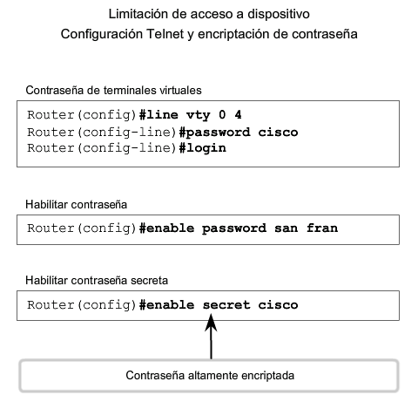
Utilización de los comandos CLI de Cisco para llevar a cabo procesos básicos de configuración y verificación de routers y switches
Maneras en las que se puede restringir el acceso a la configuración de un dispositivo

Slide 15
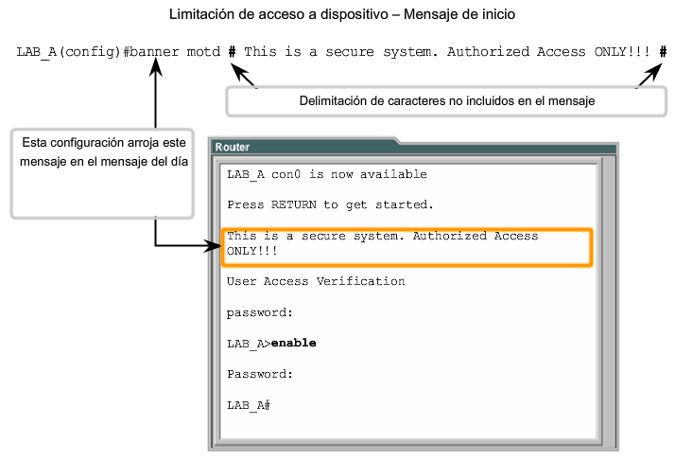
Utilización de los comandos CLI de Cisco para llevar a cabo procesos básicos de configuración y verificación de routers y switches

Slide 16
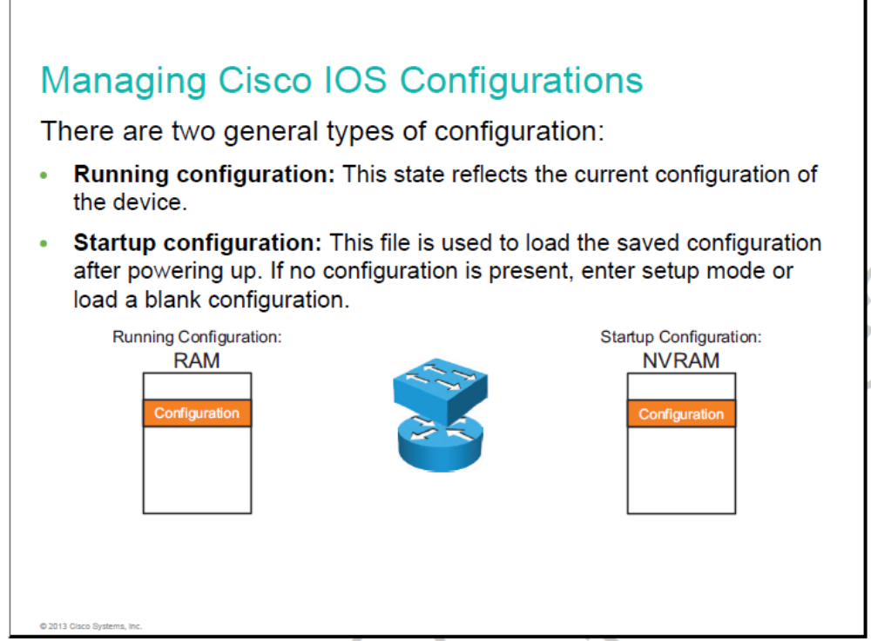

Slide 17
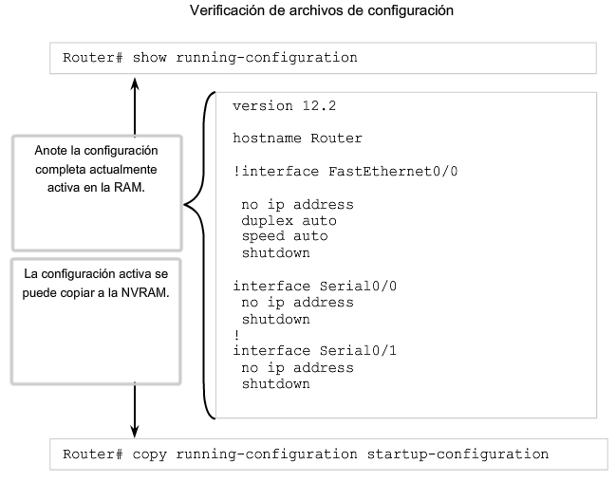
Utilización de los comandos CLI de Cisco para llevar a cabo procesos básicos de configuración y verificación de routers y switches

Slide 18
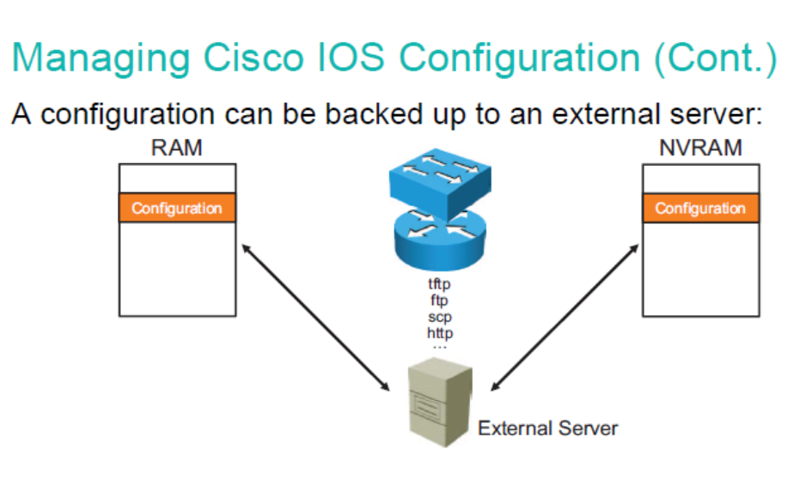
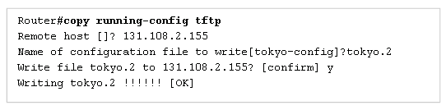

Slide 19
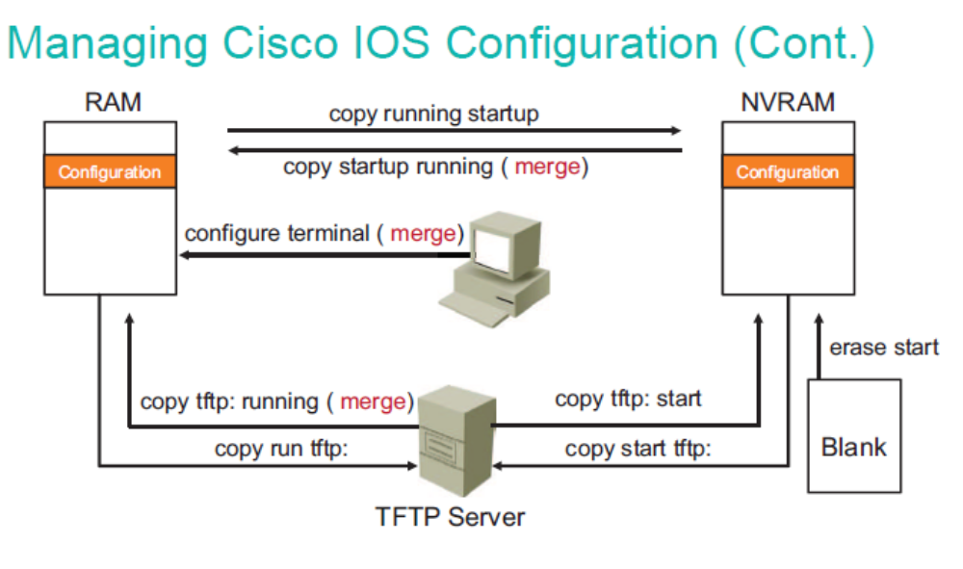

Slide 20
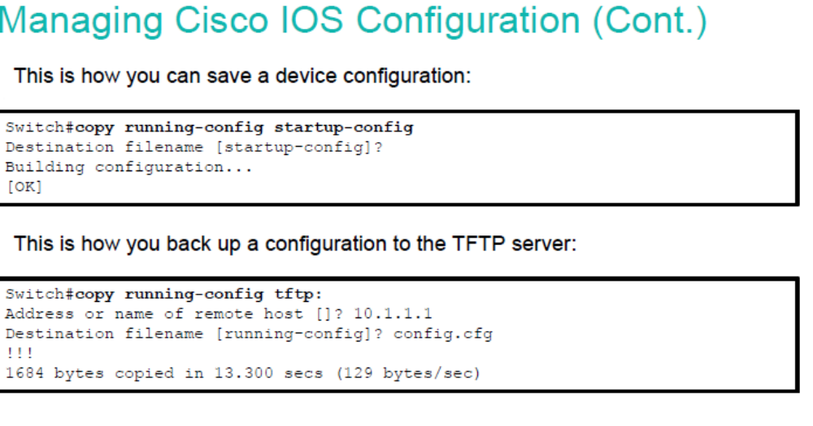

Slide 21
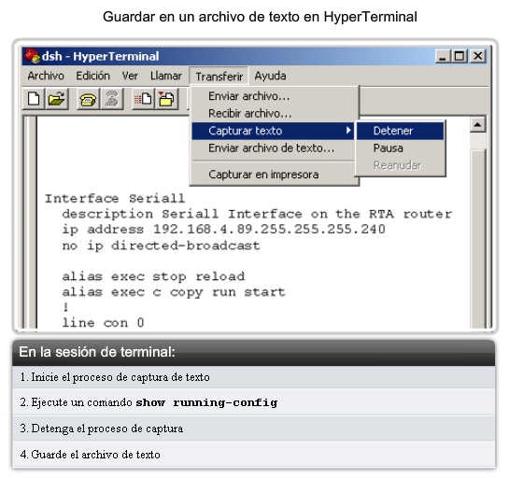
Utilización de los comandos CLI de Cisco para llevar a cabo procesos básicos de configuración y verificación de routers y switches
Utilice un archivo de texto para realizar una copia de seguridad y restaurar las configuraciones de “config”

Slide 22
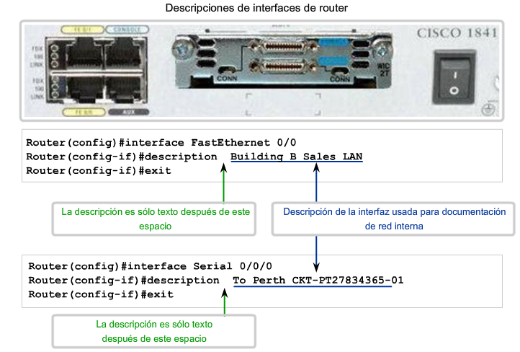
Utilización de los comandos CLI de Cisco para llevar a cabo procesos básicos de configuración y verificación de routers y switches
Explique el propósito de asignar descripciones de la interfaz a un router

Slide 23
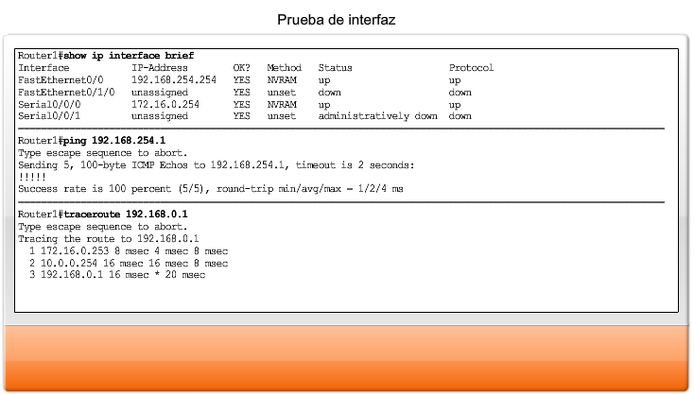
Selección, aplicación y verificación de parámetros apropiados de direccionamiento a un host

Slide 24
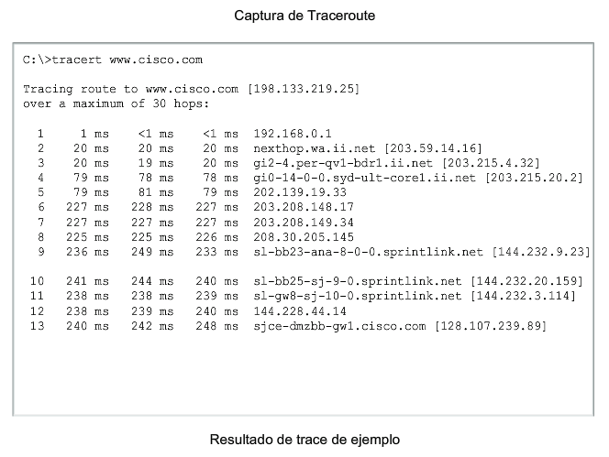
Uso de utilidades comunes para establecer una línea de base de rendimiento relativo para la red
Utilice el resultado del comando “traceroute”, guardado en registros y repetido a lo largo del tiempo, para establecer el rendimiento de red relativo

Slide 25
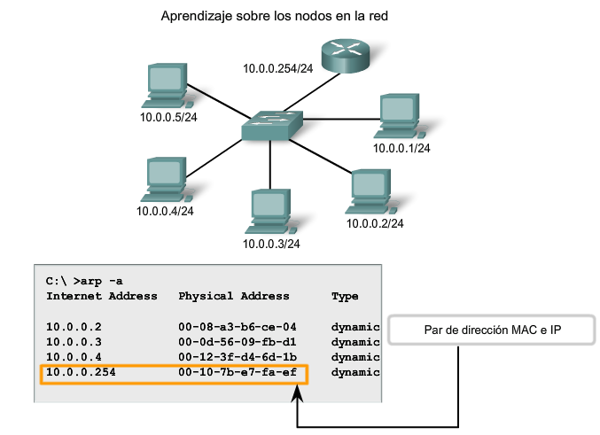
Uso de utilidades comunes para establecer una línea de base de rendimiento relativo para la red
Describa los pasos para la verificación de las direcciones físicas de los hosts

